Slide 1
TIẾNG VIỆT 1
Tập 2
Tuần 24
Bài 126: uyn - uyt

Slide 2
KHỞI ĐỘNG

Slide 3
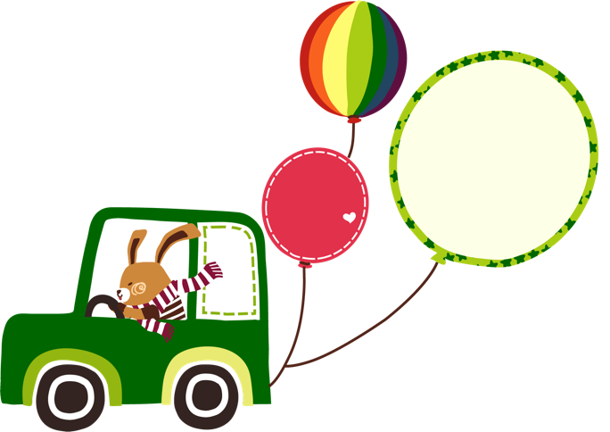
Bài 126: uyn - uyt

Slide 4
uyn
u
y
n
màn tuyn
uyn

Slide 5
uyt
u
y
t
xe buýt
uyt

Slide 6
So sánh vần
uyn
uyt

Slide 7
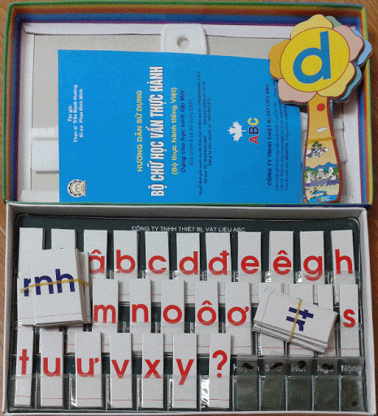
uyn
tuyn
uyt
buýt

Slide 8
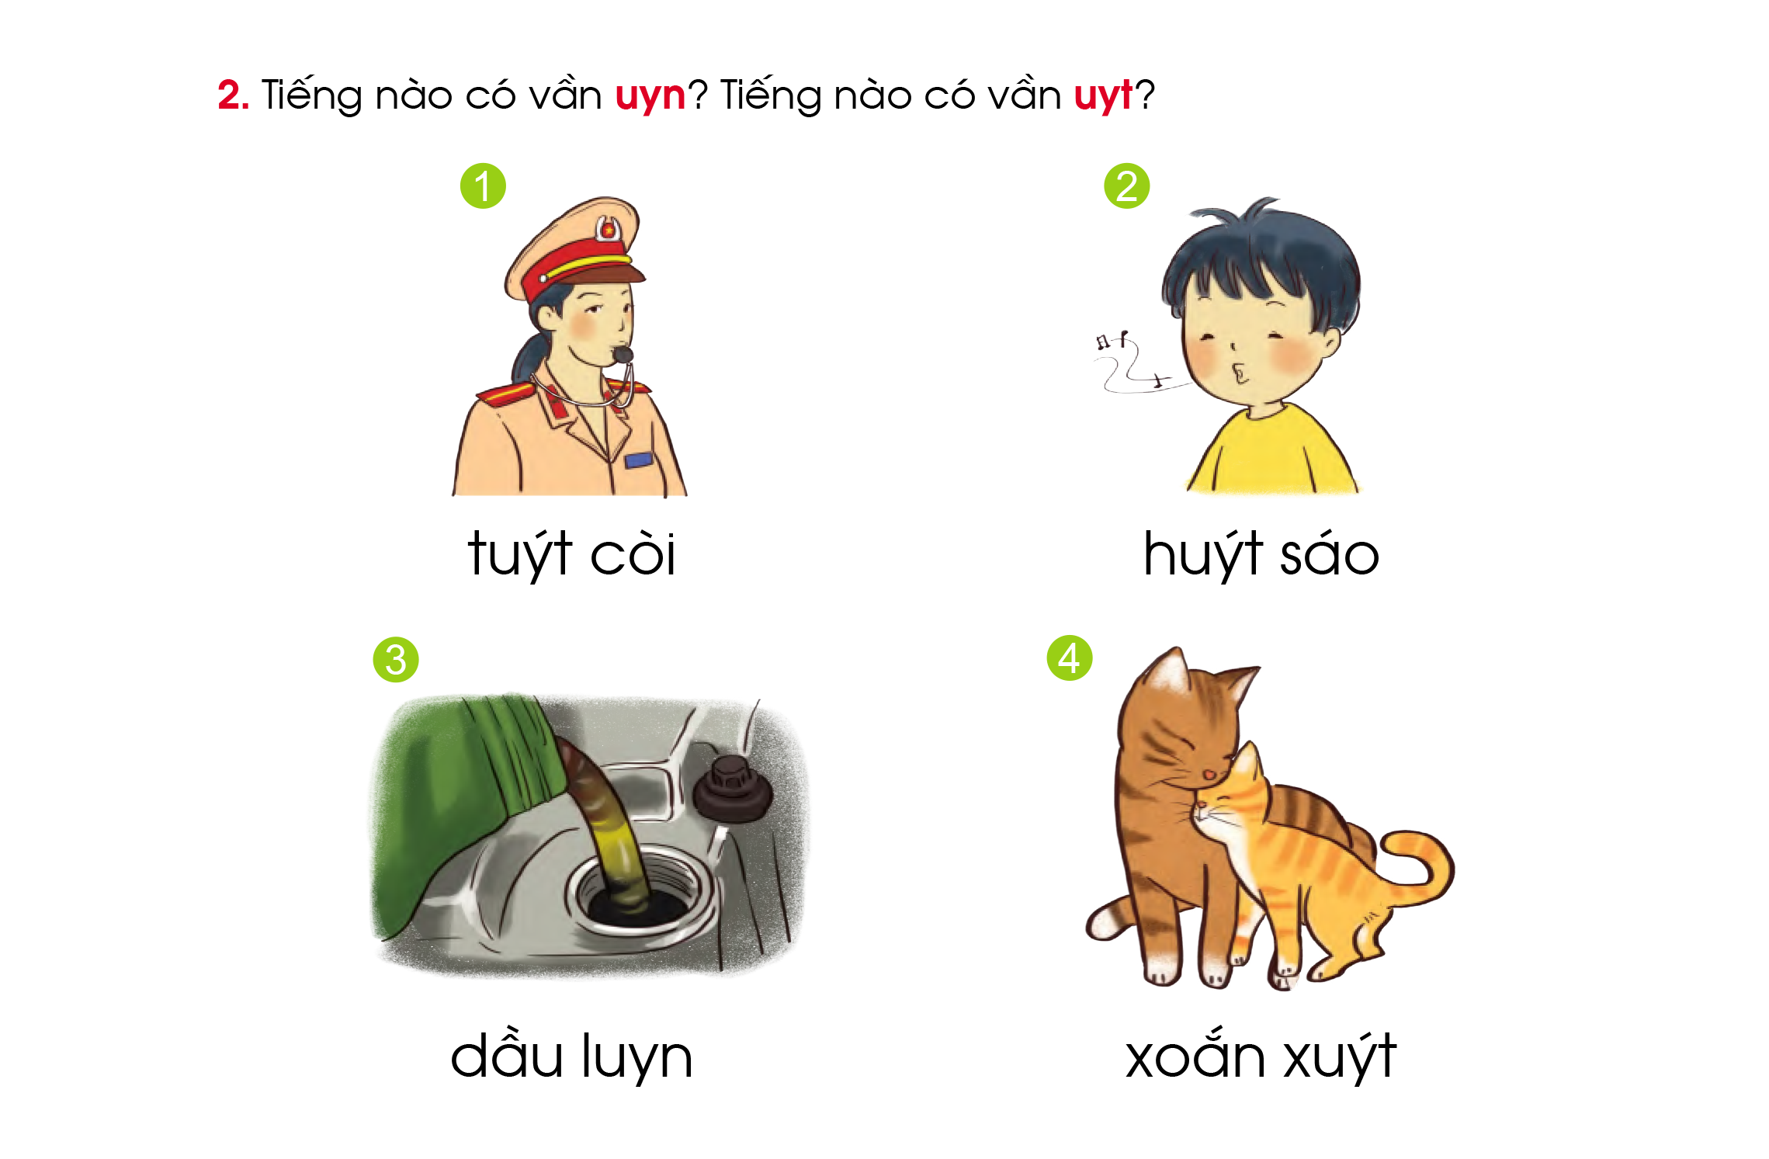

Slide 9
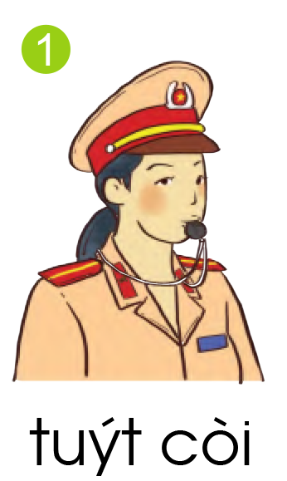

Slide 10
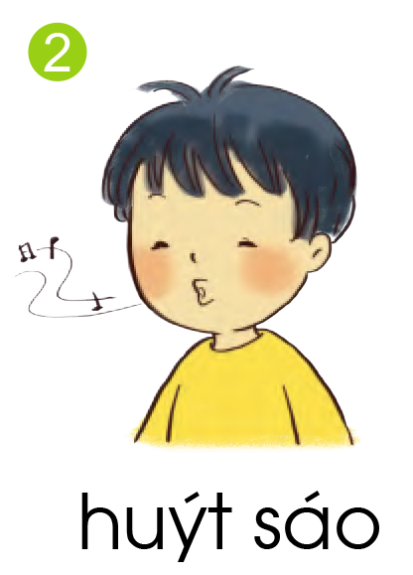

Slide 11
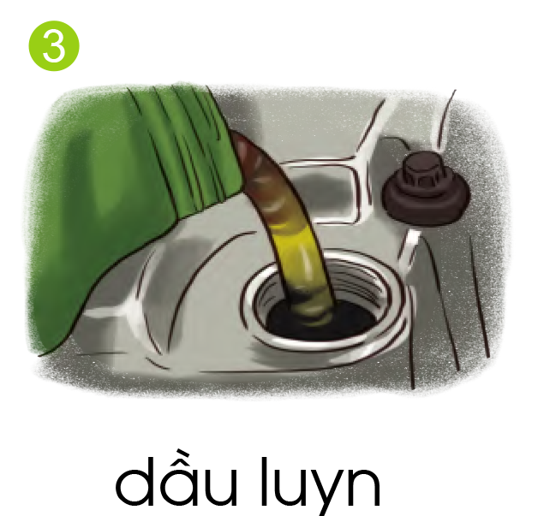

Slide 12
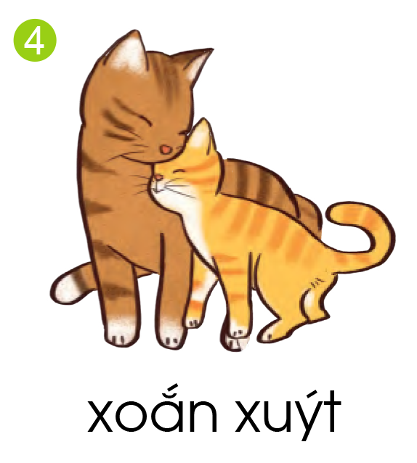

Slide 14
Tìm tiếng ngoài bài có vần:
uyn
uyt

Slide 15
NGHỈ GIẢI LAO

Slide 16
TẬP ĐỌC

Slide 20
2
1
4
3
6
5
7
8

Slide 21
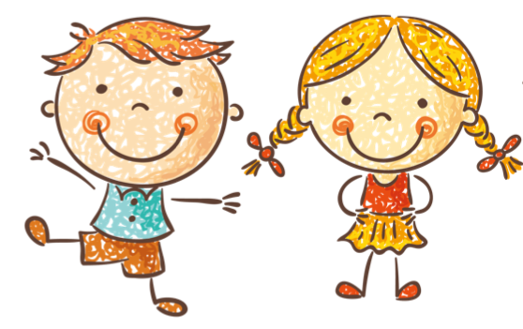
TÌM HIỂU BÀI

Slide 22
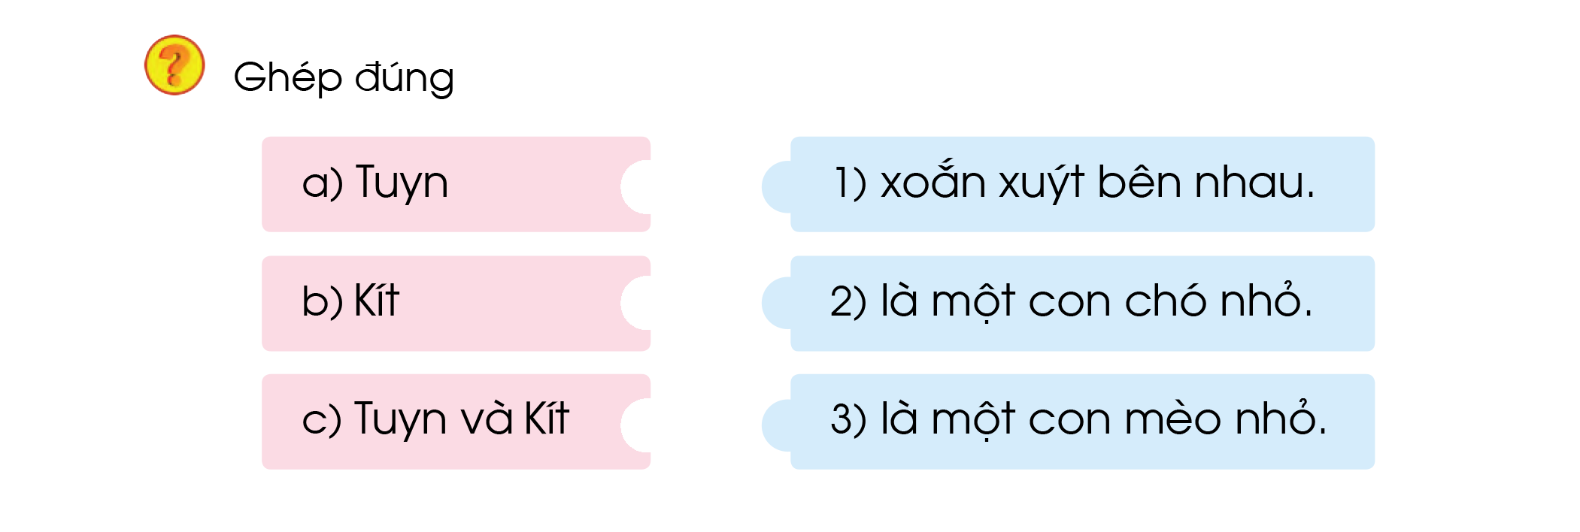

Slide 23
TẬP VIẾT

